Slide 1
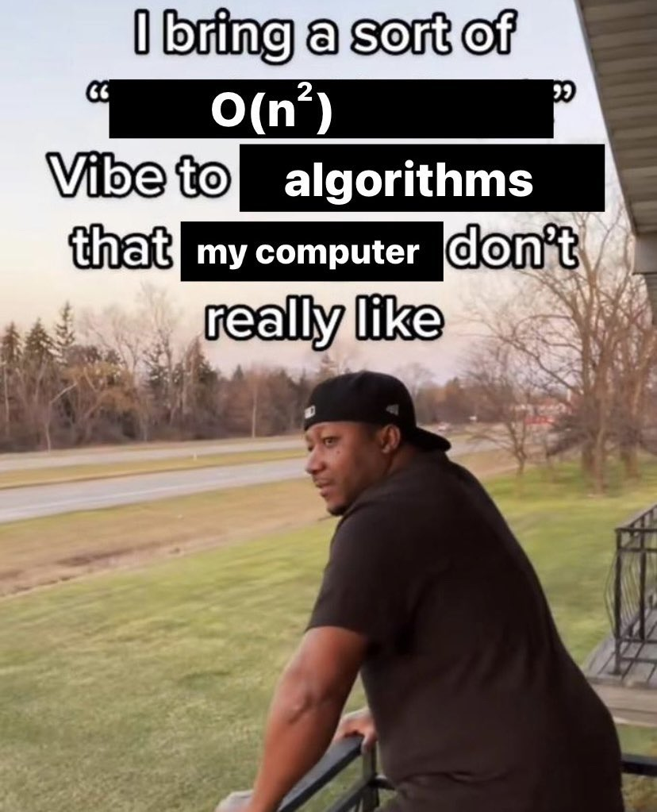
252-0027
Einführung in die Programmierung
Übungen
Woche 11: Interfaces und Exceptions
Timo Baumberger
Departement Informatik
ETH Zürich

Slide 2

Organisatorisches
Mein Name: Timo Baumberger
Website: timobaumberger.com
Bei Fragen: tbaumberger@student.ethz.ch
Mails bitte mit «[EProg24]» im Betreff
Neue Aufgaben: Dienstag Abend (im Normalfall)
Abgabe der Übungen bis Dienstag Abend (23:59) Folgewoche
Abgabe immer via Git
Lösungen in separatem Projekt auf Git

Slide 3
Programm
Besprechung Bonusaufgabe u10
Interfaces
Exceptions
instanceof
Vorbesprechung
Nachbesprechung
Kahoot

Slide 4
Bonusaufgabe u10

Slide 5
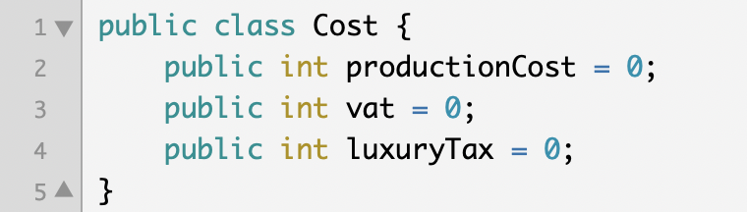
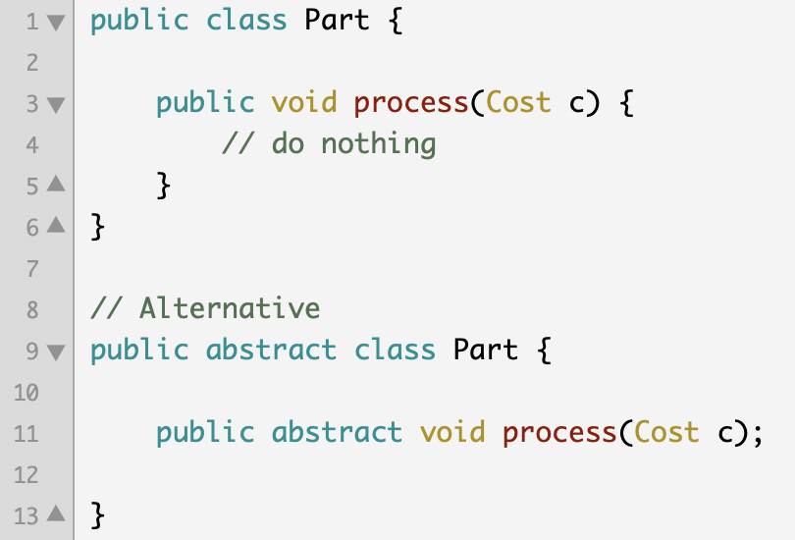

Slide 6
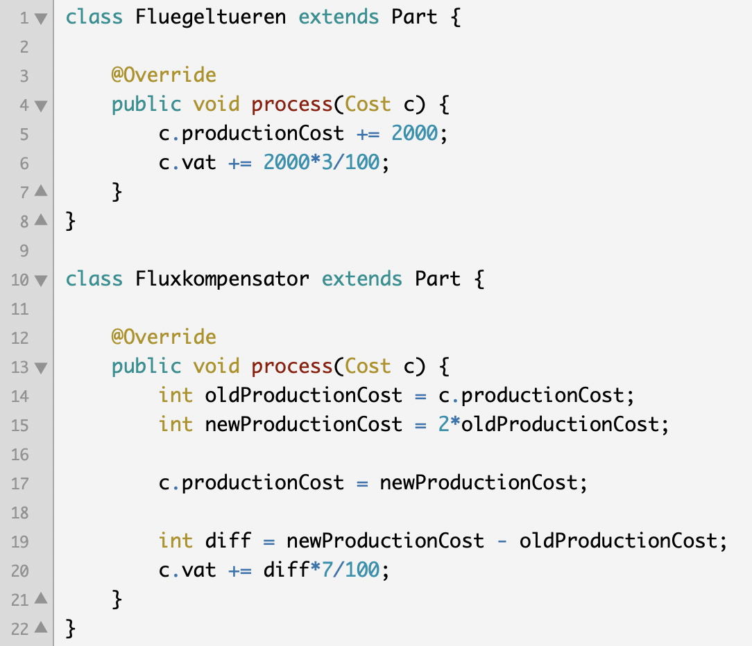

Slide 7
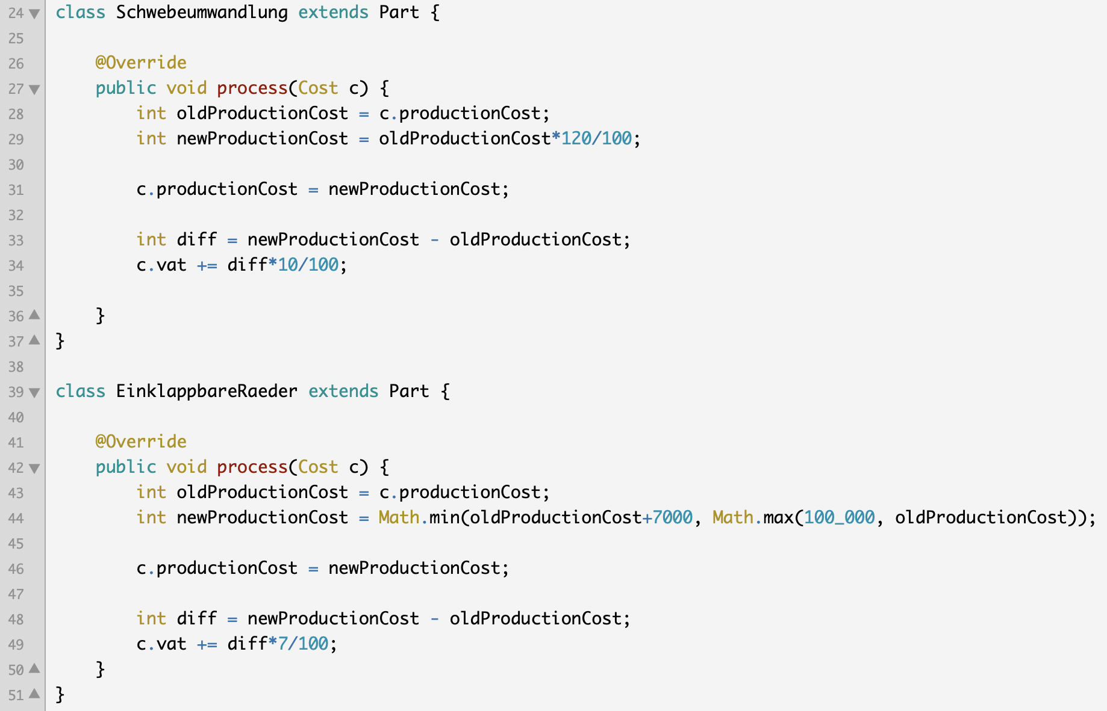

Slide 8
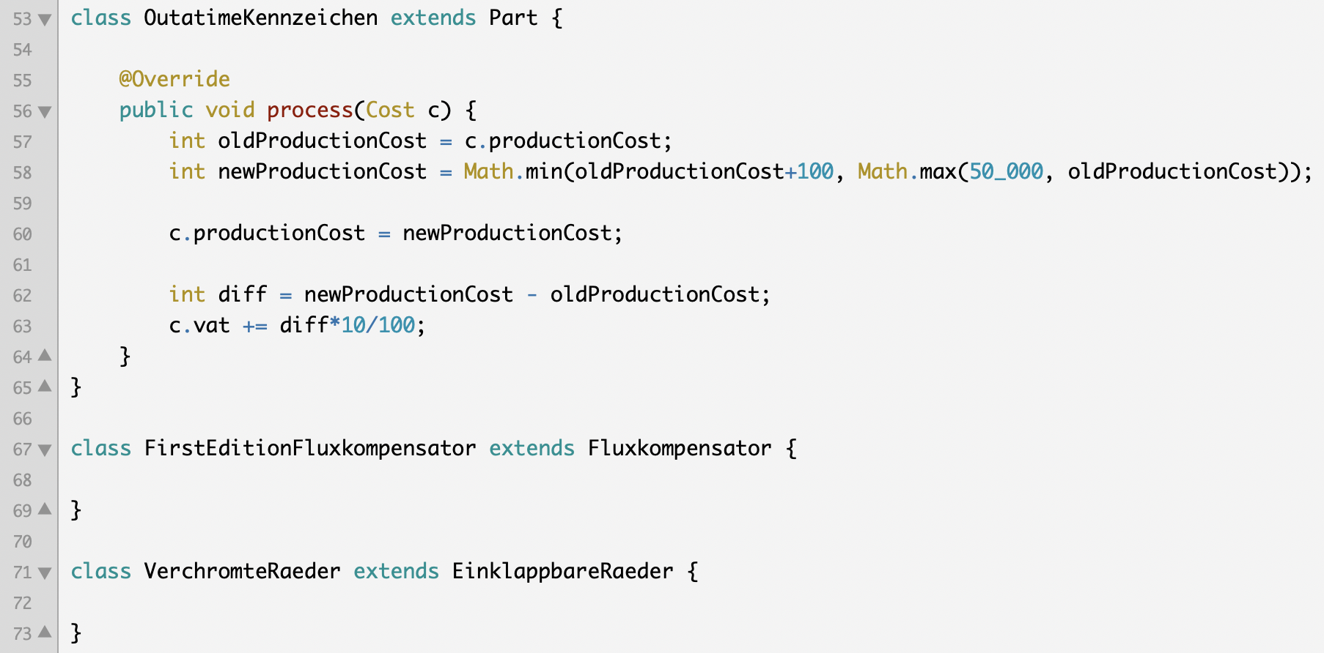

Slide 9
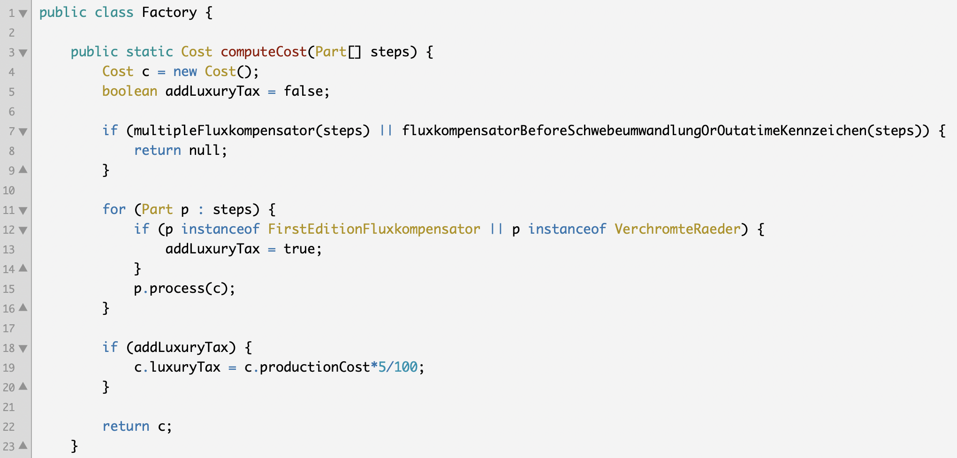

Slide 10
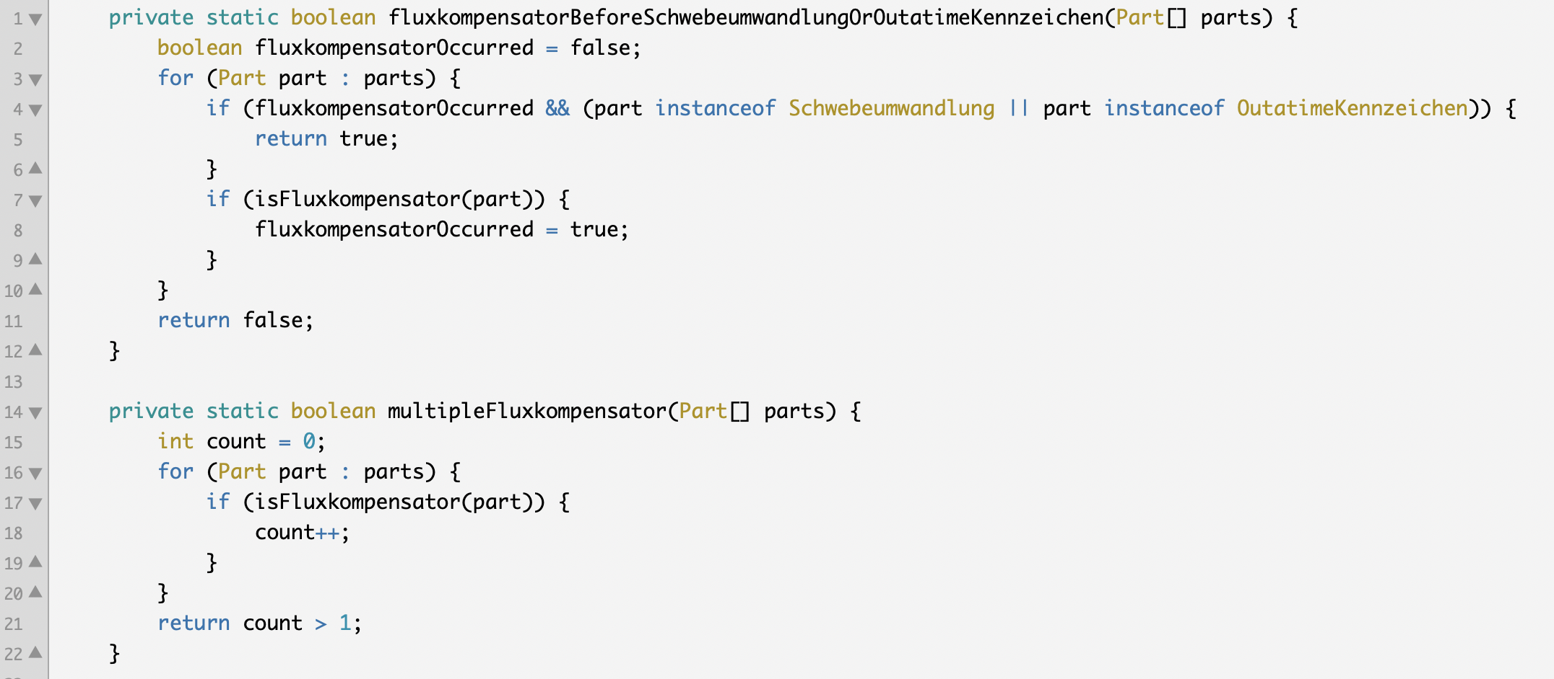

Slide 11
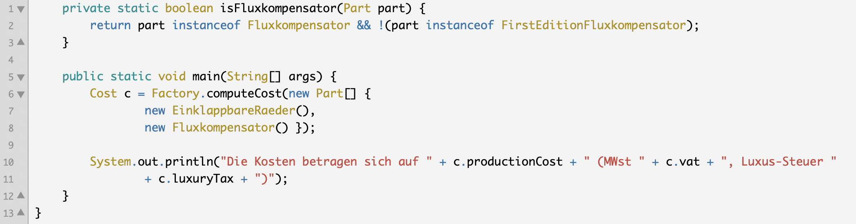

Slide 12
Interfaces
Notes:
Ziel ist es, dass eine Klasse möglichst eigenständig entworfen wird und auf Objektinvarianten (e.g. keine Minutenzahl > 59) aufmerksam gemacht wird

Slide 13
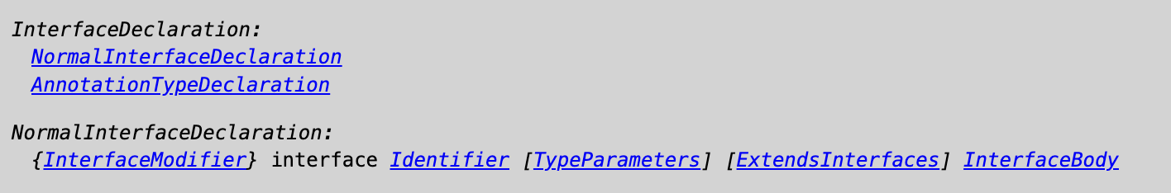
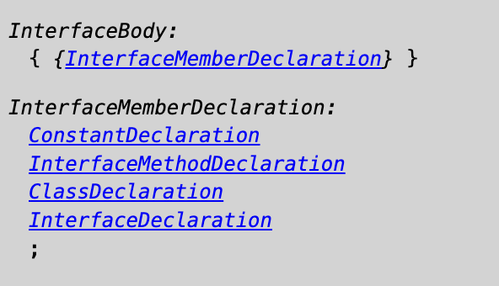
Interfaces Overview
Können von anderen Interfaces

Slide 14
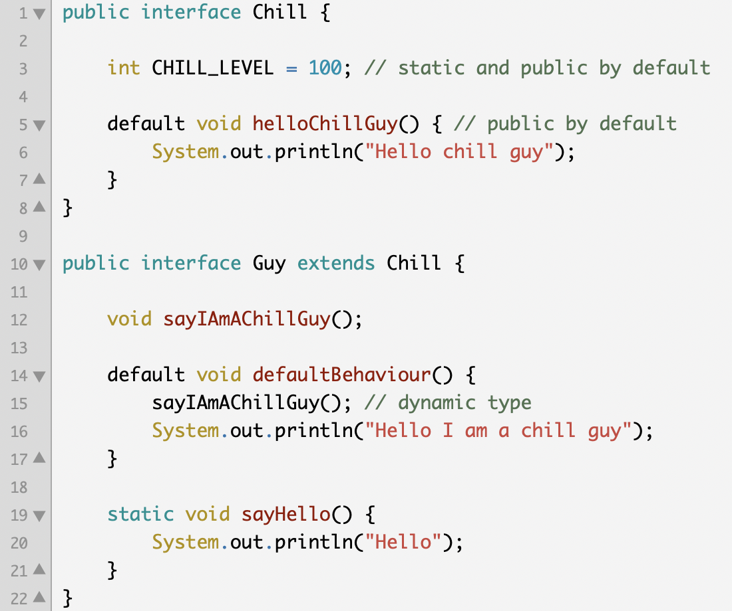

Slide 15
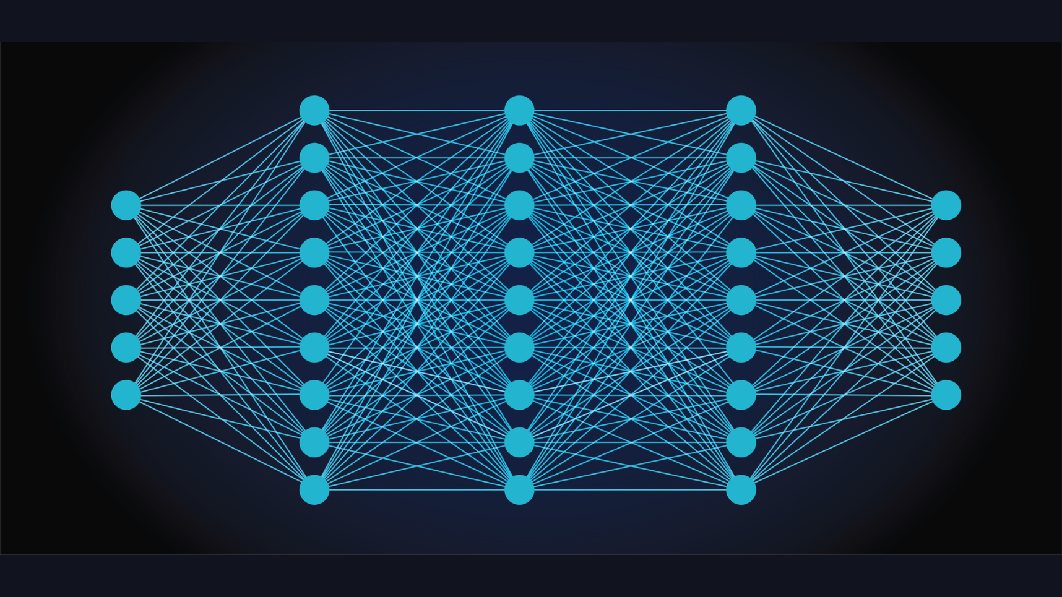
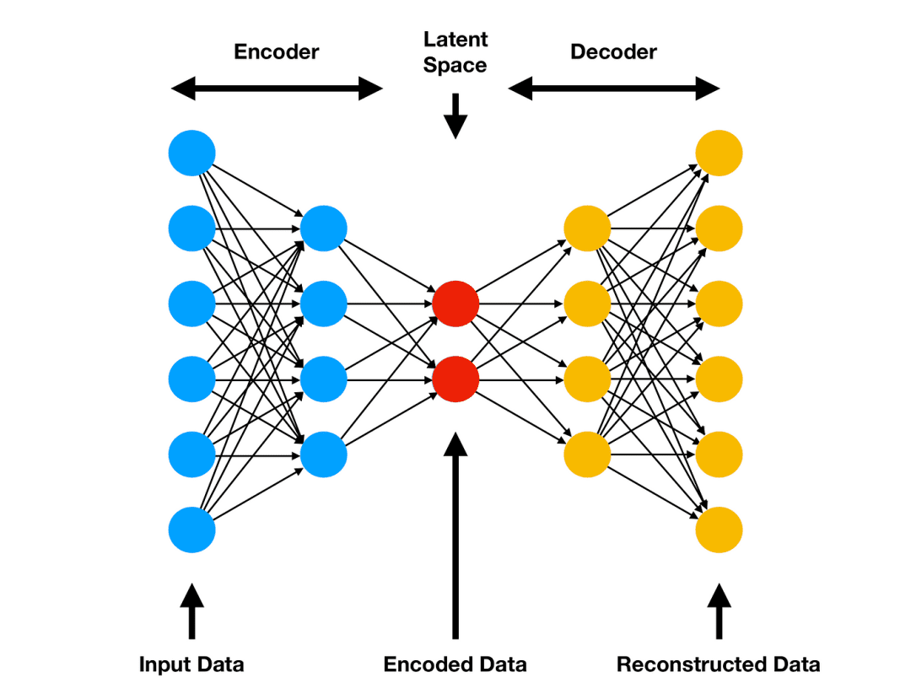
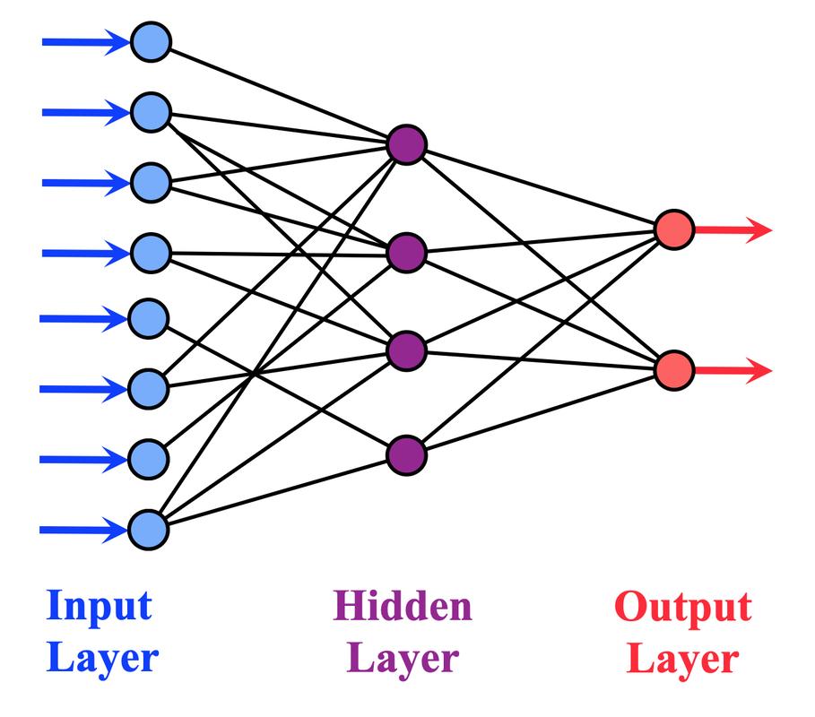
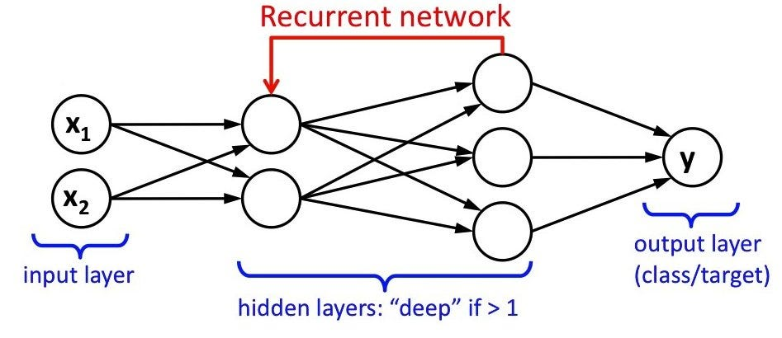
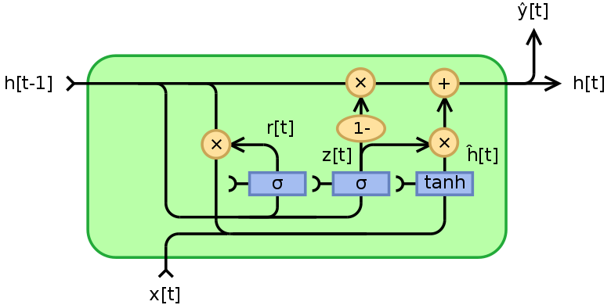
Klassen: Neural Network
Object
Was macht neuronale Netzwerke aus?
Nodes, Layers, Weights, etc.
train-Methode: Mit dieser Methode können wir das neuronale Netzwerk trainieren.
predict-Methode: Mit dieser Methode können wir gegeben Inputs einen Output generieren.
Dafür eignet sich ein Interface!

Slide 16
Interfaces: Neural Network
Object
Interfaces:
Definieren was für ein Verhalten eine Klasse haben muss, damit sie das Interface implementiert.
Wie diese Methoden implementiert werden, ist nicht Teil des Interfaces.
Deshalb enthalten Interfaces auch keine Attribute ausser Konstanten.
Jedes Attribut ist public, static und final.

Slide 17


Interfaces: Neural Network
Object
Was macht neuronale Netzwerke aus?
Nodes, Layers, Weights, etc.
train-Methode: Mit dieser Methode können wir das neuronale Netzwerk trainieren.
predict-Methode: Mit dieser Methode können wir gegeben Inputs einen Output generieren.
Nicht Teil des Interface.

Slide 18
Interfaces: Neural Network
public interface Neural {
public void train();
public void predict(int[] inputs);
}
Object

Slide 19
Interfaces: Neural Network
private interface Neural {
public void train();
public void predict(int[] inputs);
}
Darf man das?
Object

Slide 20
Interfaces: Neural Network
private interface Neural {
public void train();
public void predict(int[] inputs);
}
Object
Interfaces müssen einen public oder default modifier haben!

Slide 21
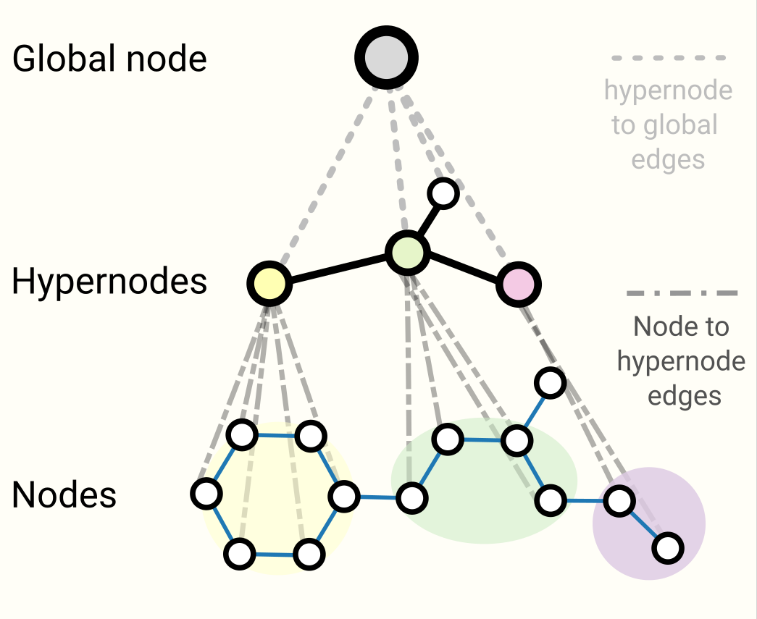
Interfaces: Neural Network
Object
Interfaces:
Definieren was für ein Verhalten eine Klasse haben muss, damit sie das Interface implementiert.
Definieren wie Klassen einen Typ.
Neural

Slide 22

Interfaces: Neural Network
Object
Neural
Klasse
Klasse
Geht das?
Multi-Inheritance:
Eine Klasse kann höchstens von einer anderen Klasse erben.
Eine Klasse kann aber mehrere Interfaces implementieren.

Slide 23
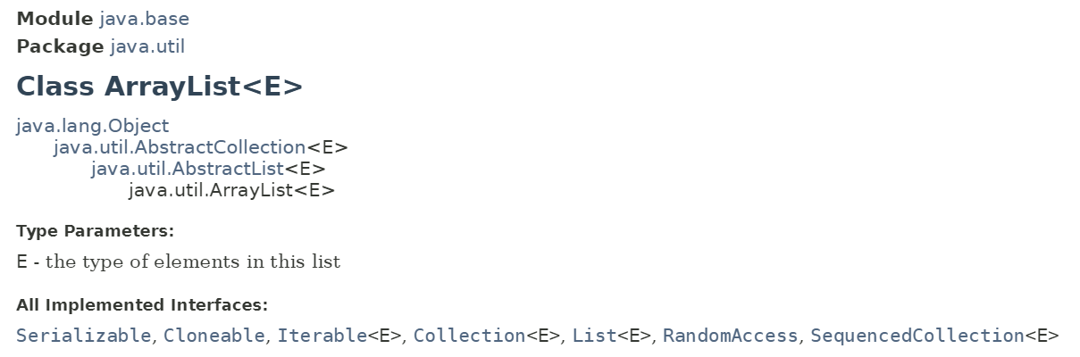
Interfaces: ArrayList
ArrayList:
Implementiert: Serializable, Cloneable, Iterable, Collection, List, …
Extends: AbstractList

Slide 24
Compiler-Fehler vs Exceptions
Notes:
Ziel ist es, dass eine Klasse möglichst eigenständig entworfen wird und auf Objektinvarianten (e.g. keine Minutenzahl > 59) aufmerksam gemacht wird

Slide 25
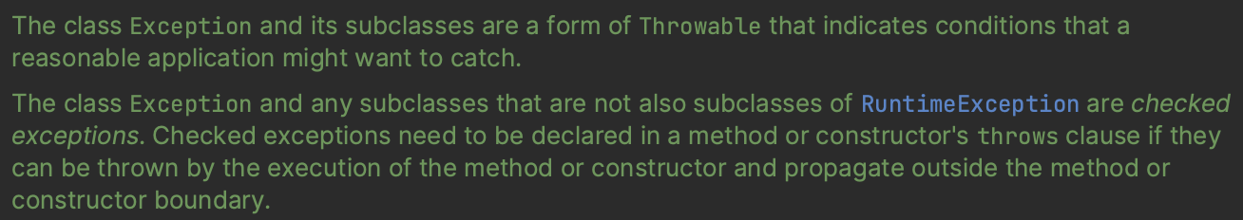
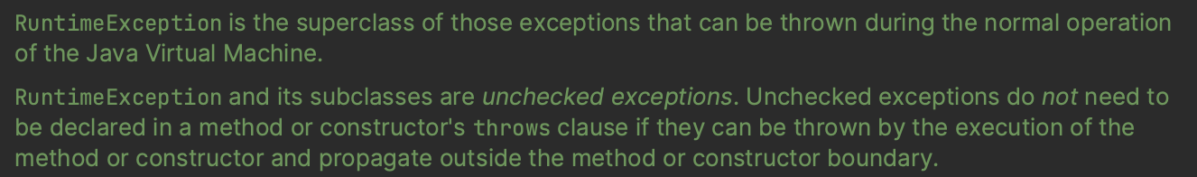
Exceptions Recap

Slide 26
Zuerst Compile-Fehler,…
Syntax überprüfen
Keine Klammern, Semikolons vergessen?
Existiert eine Methode mit diesem Namen und dieser Signatur?
Typenkompatibilität überprüfen
Compiler-Brille (später mehr)
int i = 4.5;
Präzisionsverlust: Der Compiler beschwert sich, explizites Casting erforderlich.
String s = (String) new Integer(42);
Kein Vererbungsverhältnis: Ein Cast zu Laufzeit würde nie funktionieren.
Notes:
- erst compile-fehler, weil das vor der eigentlichen Runtime passiert
- Compiler-Brille wurde von meinem TA eingeführt und ist sehr passend
- Wenn wir uns also typenkompatibilität anschauen, schauen wir mit der brille, ob alle types und operationen zwischen types richtig angewendet werden
- dann syntax
klammern, semikolons richtig gesetzt. rufen wir funktionen mit der richtigen anzahl an parametern auf usw (beispiel)
finden wir etwas, was den compiler stört, ist es IMMER ein compiler fehler.

Slide 27
… dann Exceptions
Wir überprüfen das Programm auf Logikfehler
ArithmeticException: Tritt auf bei fehlerhaften mathematischen Operationen (z.B. Division durch Null).
NullPointerException: Entsteht, wenn auf ein null-Objekt zugegriffen wird.
ClassCastException: Wird geworfen bei einem ungültigen Cast zwischen inkompatiblen Objekten.
ArrayIndexOutOfBoundsException: Passiert, wenn auf einen ungültigen Index eines Arrays zugegriffen wird.
NumberFormatException: Tritt auf, wenn versucht wird, einen String in eine Zahl umzuwandeln, der kein korrektes Zahlenformat hat.
Notes:
Exceptions werden zur runtime auftreten, können also nur auftreten, wenn der Compiler keine Probleme gemeldet hat.
grundsätzlich sind exceptions logikfehler, die erst auftreten, wenn ein programm einen bestimmten befehl ausführt
liste durchgehen

Slide 28
Exceptions können sehr spezifisch sein...
Notes:
Exceptions sind dafür da, die Logischen Enden eines Programms zu spezifizieren, wir können im vergleich zu compiler fehlern uns neue selbst schreiben und beliebige exceptions, für beliebiges verhalten, selbst werfen.

Slide 29
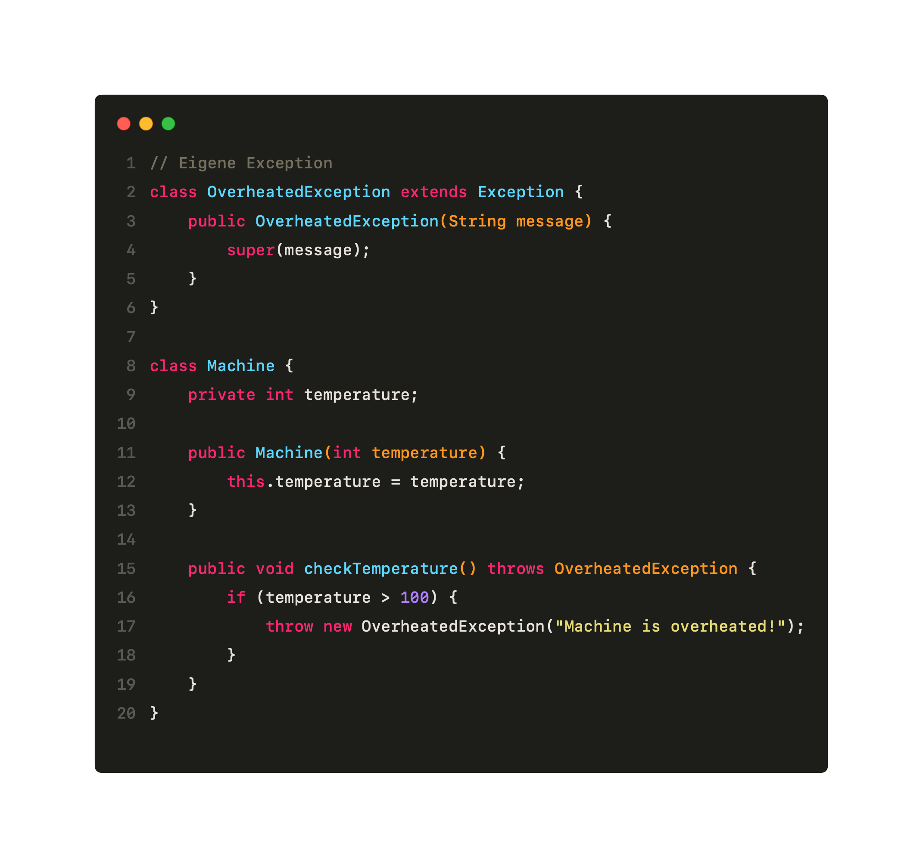

Slide 30
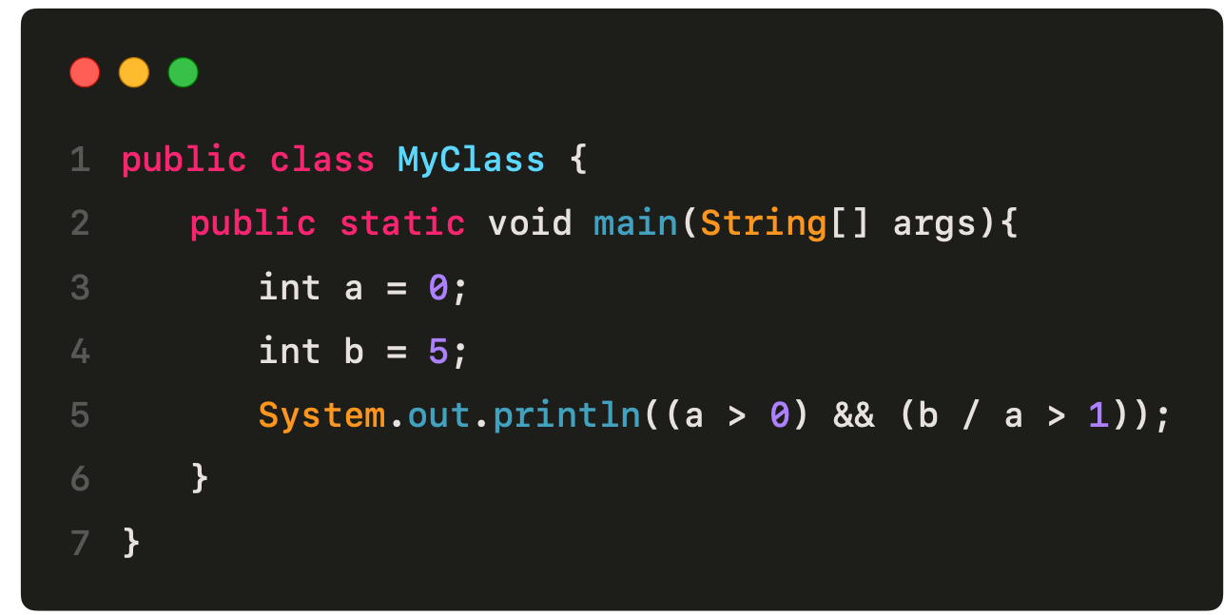
Beispiel 1
Notes:
Wenn wir dieses Problem sehen können wir nach prinzip gehen
Compile-Fehler -> Exception -> Output

Slide 31

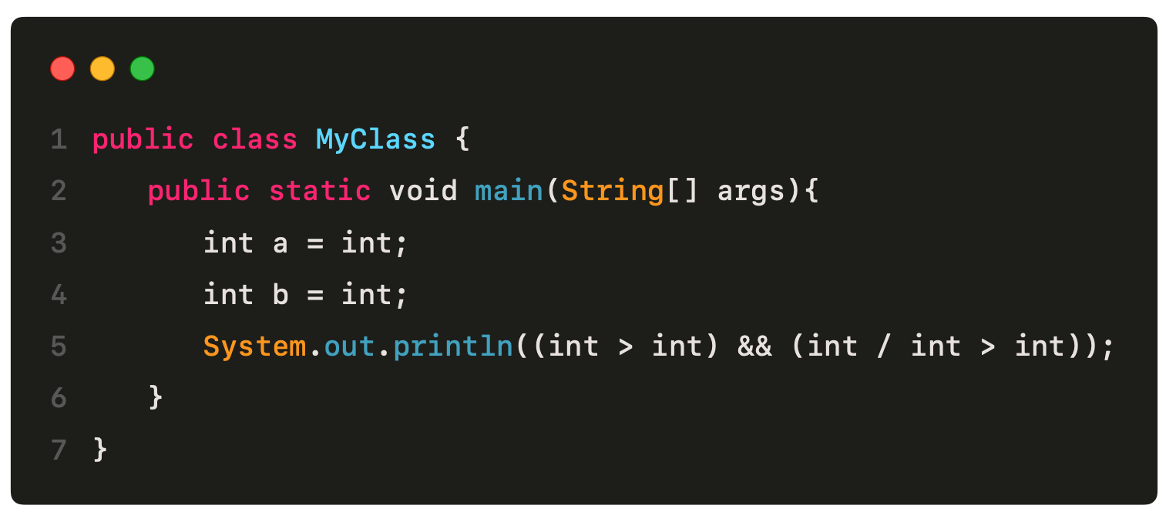
Beispiel 1 – Das sieht der Compiler
Vereinfachte Darstellung
Notes:
Compiler Brille:
Compiler sieht nur die tatsächlichen types
alle operationen sind kompatibel
syntax ist gut
compiler ist happy :)

Slide 32
Beispiel 1
False
False
Notes:
wir können nicht durch null teilen
hier würde also eine ArithmeticException geworfen werden SOBALD wir beim (b/a > 1) ankommen
wird es aber nicht, weil das a > 0 falsch ist und die bedingung kurzschließt. dadurch dass das nie ausgeführt wird, kann also auch keine exception geworfen werden

Slide 33
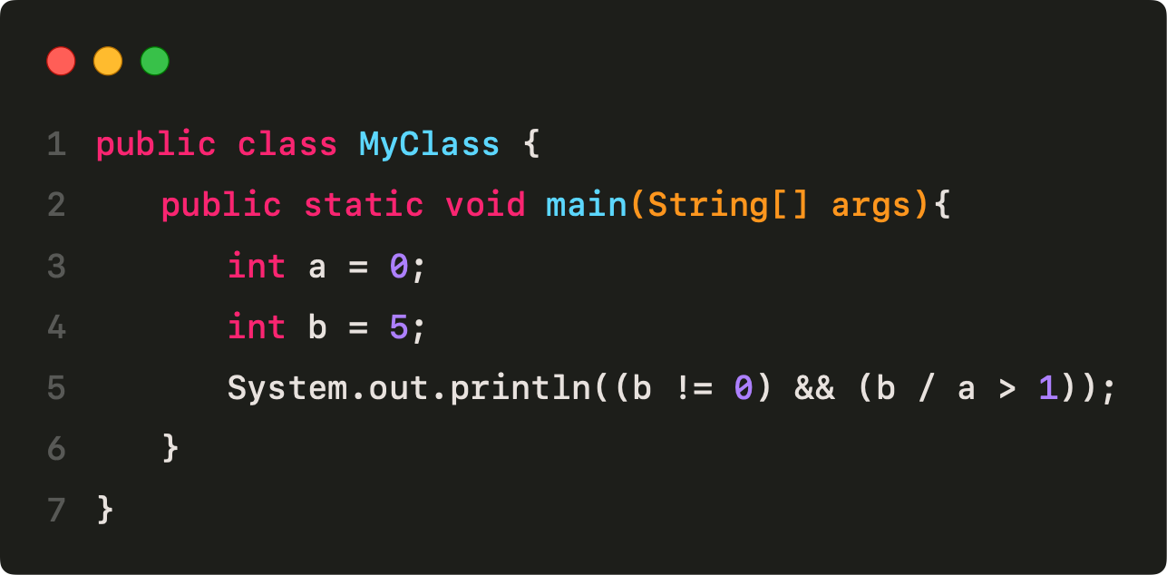
Beispiel 1 – Ohne Short-Circuiting
True
Exception
Notes:
ohne short circuiting

Slide 34
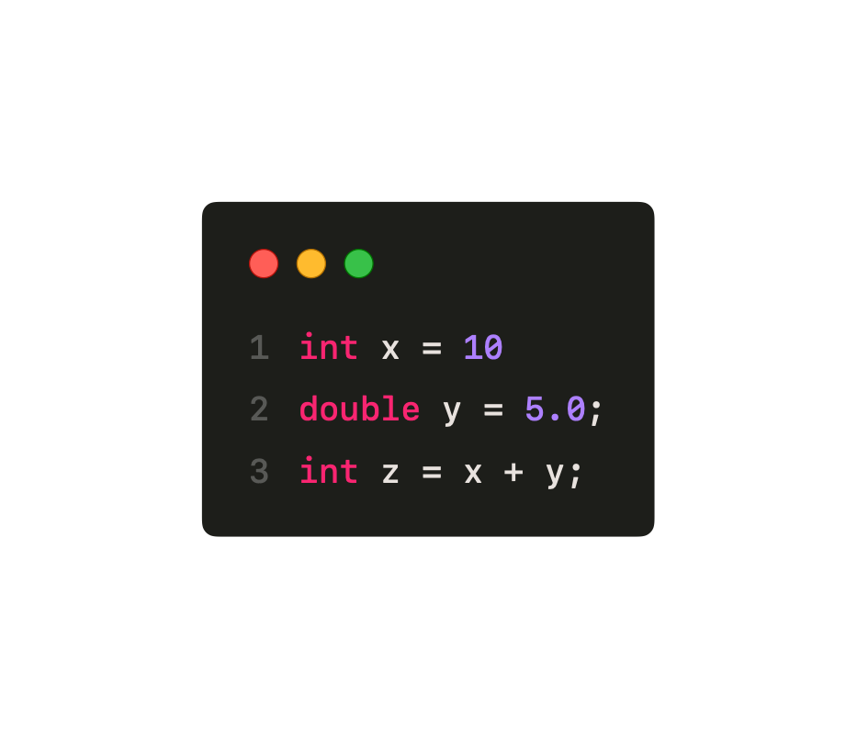
Aufgabe 1
Compile-Fehler
Exception
Notes:
Compile Fehler

Slide 35
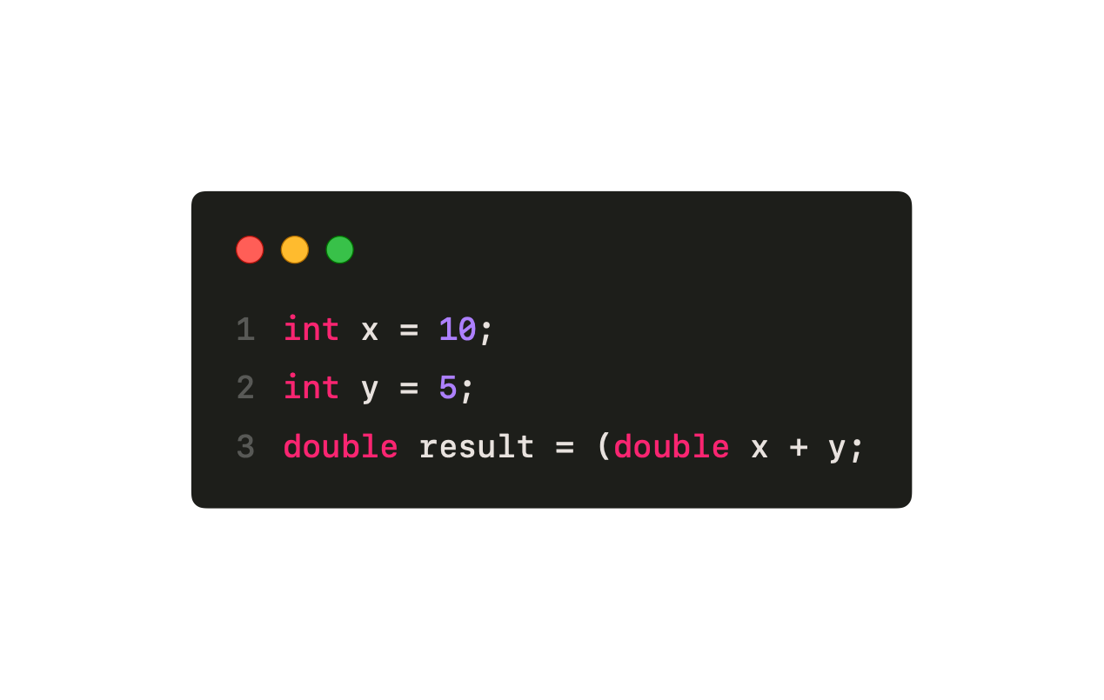
Aufgabe 2
Compile-Fehler
Exception
Notes:
Compile Fehler

Slide 36
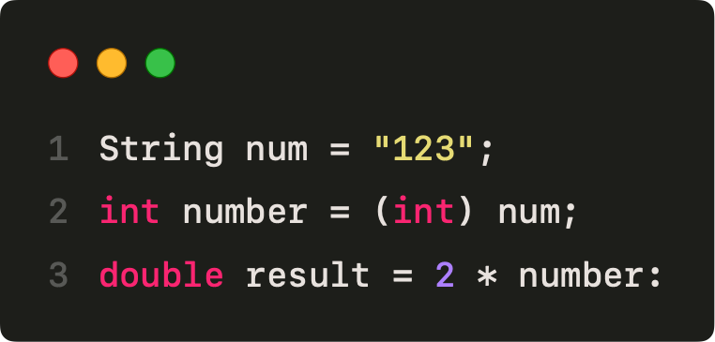
Aufgabe 3
Compile-Fehler
Exception

Slide 37
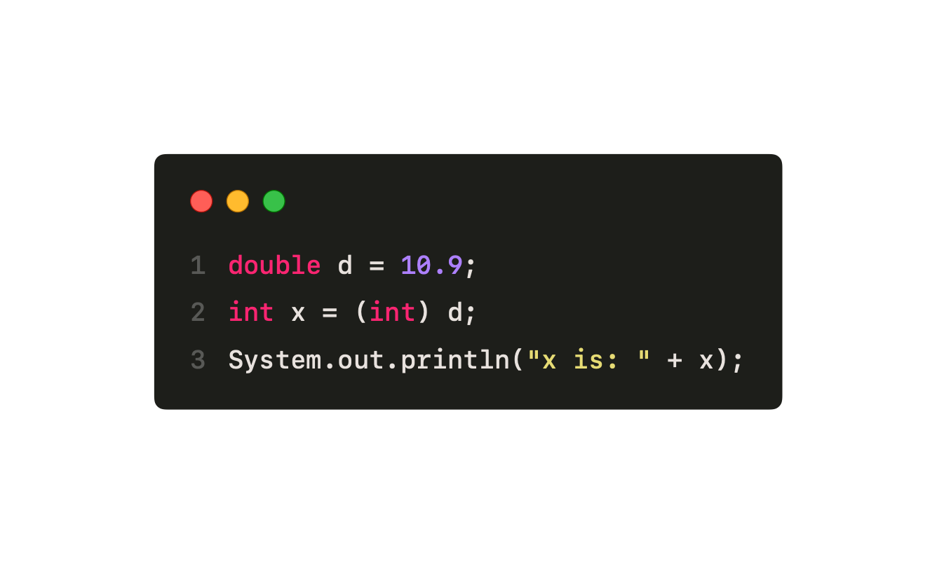
Aufgabe 4
Compile-Fehler
Exception
Weder, noch!

Slide 38
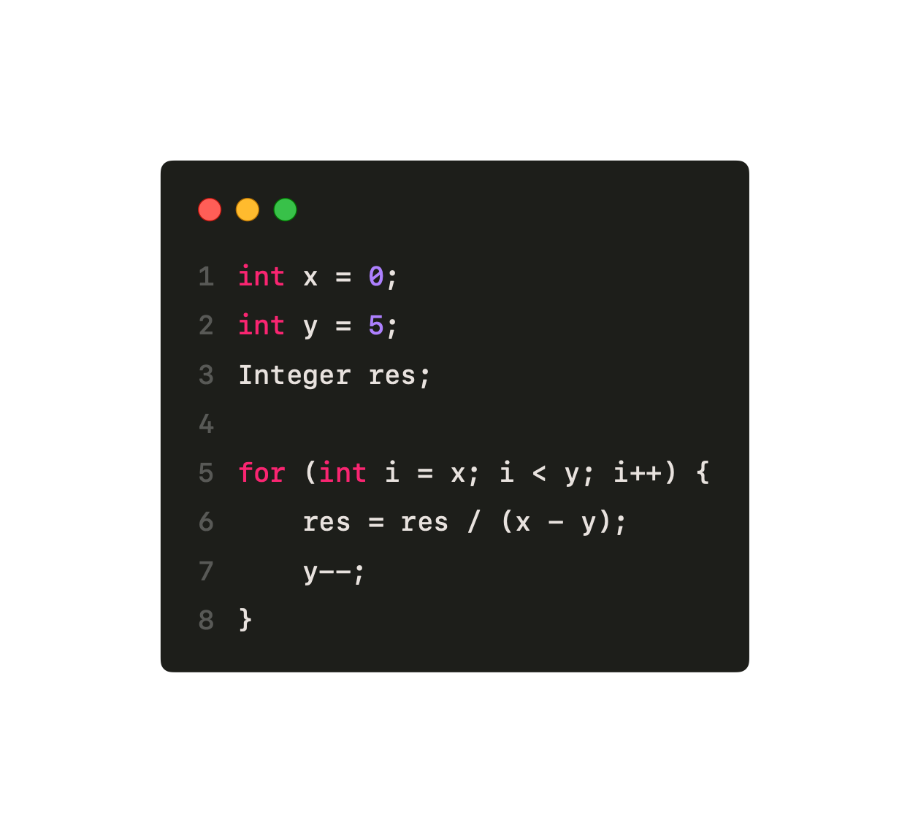
Aufgabe 5
Compile-Fehler
Exception

Slide 39
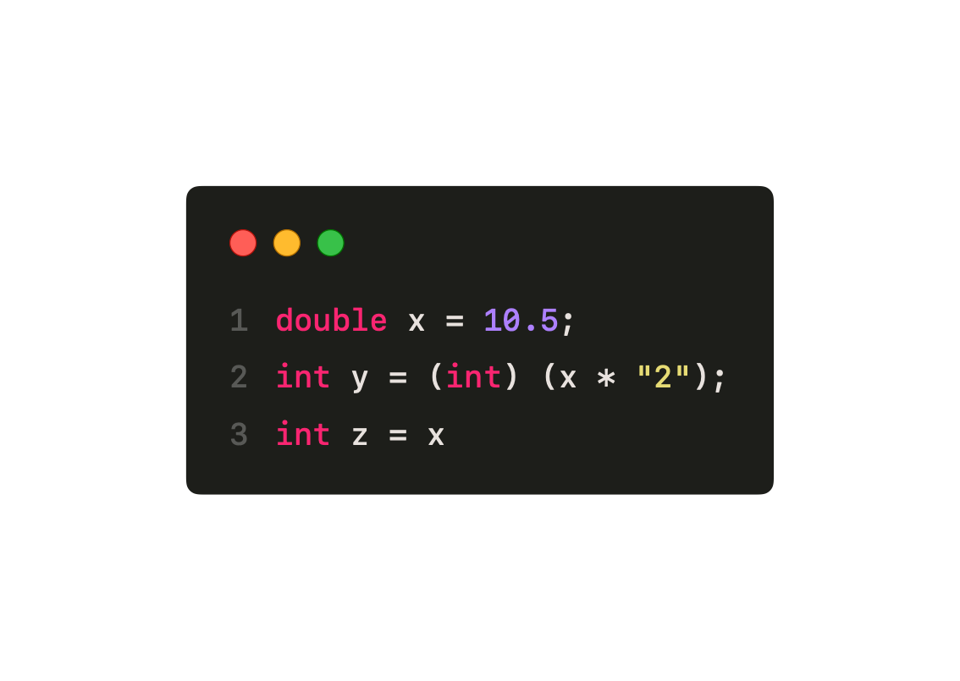
Aufgabe 6
Compile-Fehler
Exception

Slide 40
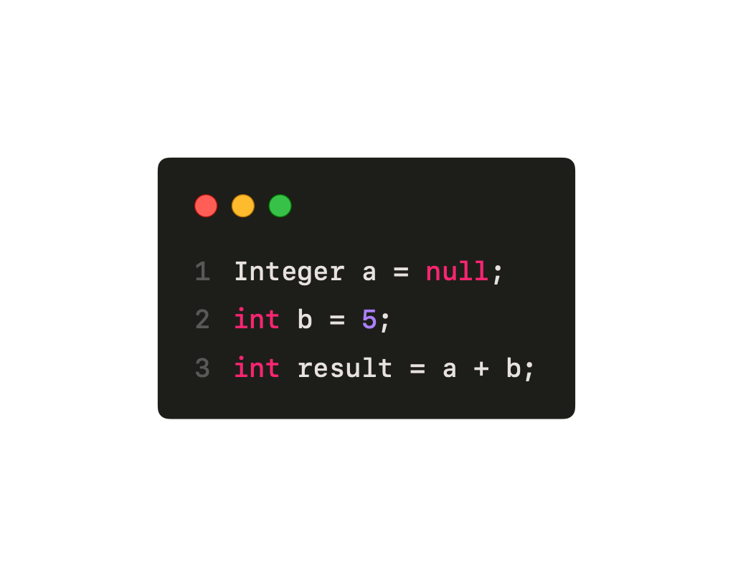
Aufgabe 7
Compile-Fehler
Exception

Slide 41
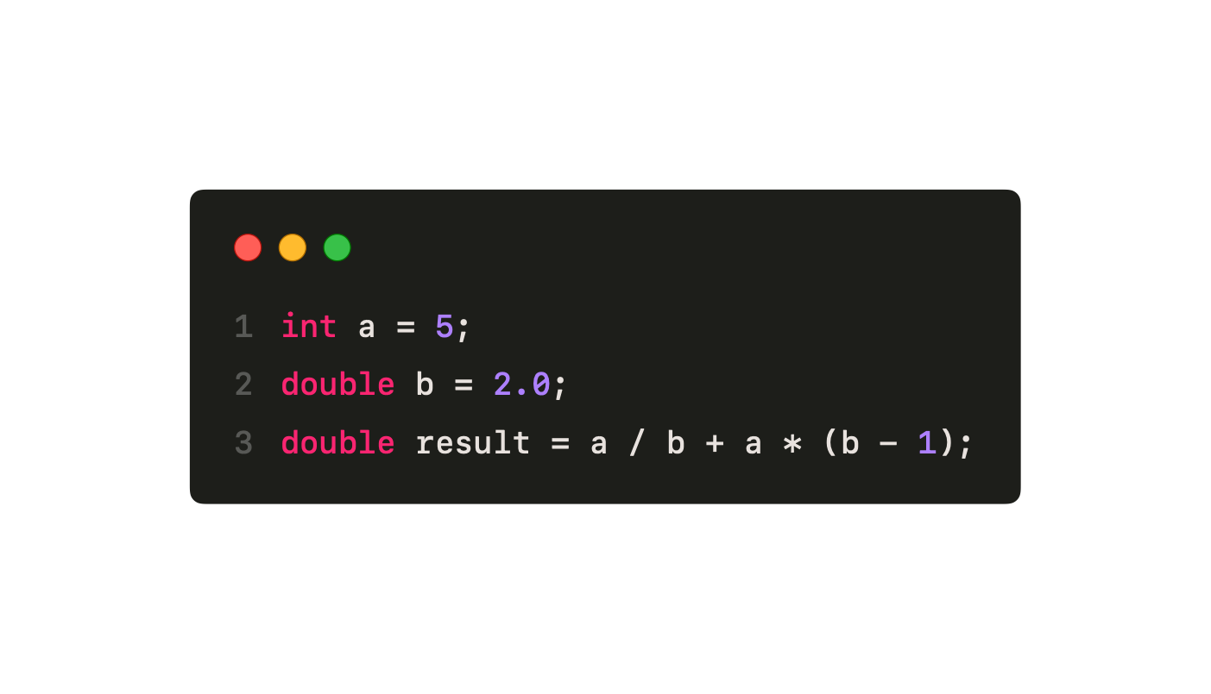
Aufgabe 8
Compile-Fehler
Exception
Weder, noch!

Slide 42
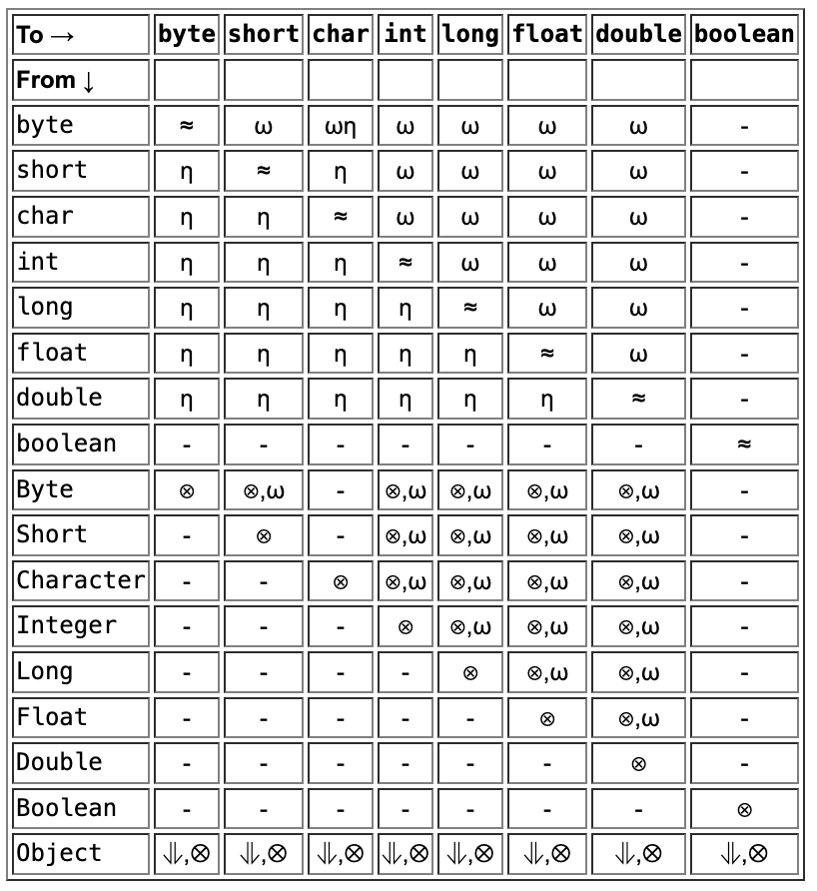
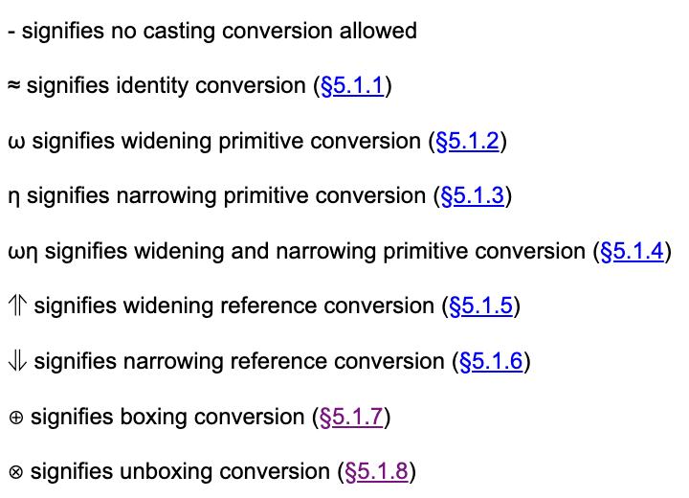
Method Overloading on steroids I

Slide 43
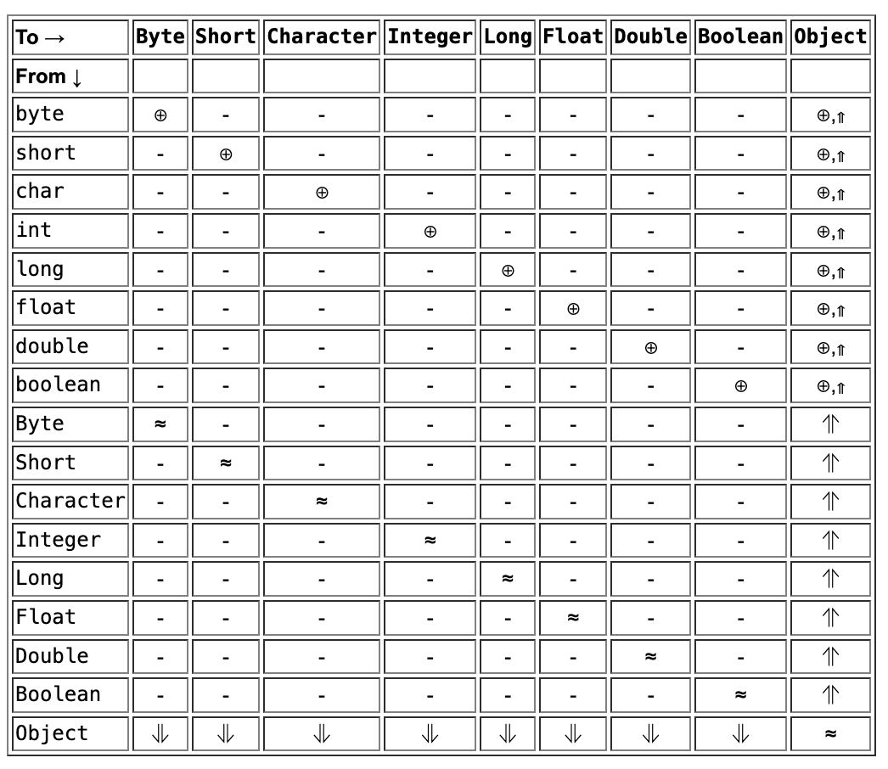

Slide 44
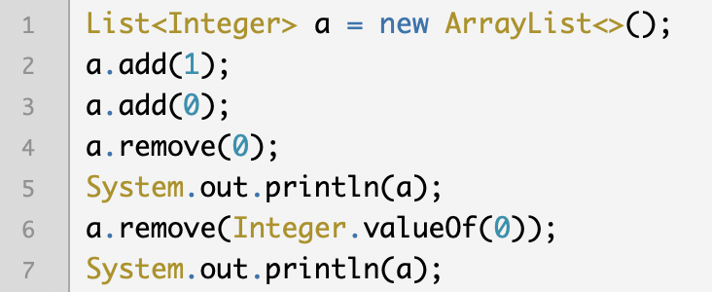
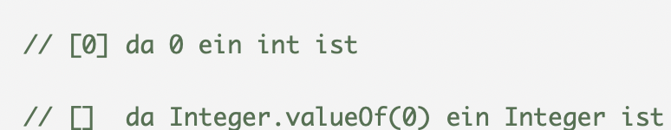
Method Overloading on steroids II

Slide 45
instanceof

Slide 46
konkretesObjekt instanceof Klasse

Slide 47
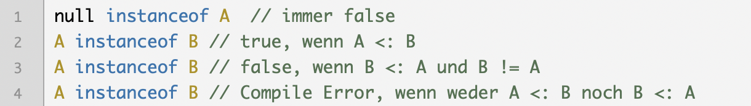
ClassCastException vermeiden
Rettung: instanceof Keyword
B muss ein Reference Type sein
A muss ein Objekt (Instanz) von einem Reference Type sein (keine Primitives)
Compile Error ⟺ B b = (B) A; zu einem Compile Error führen würde

Slide 48
konkretesObjekt instanceof Klasse
Prüft, ob der dynamische Typ von konkretesObjekt eine Unterklasse von Klasse ist oder Klasse selbst und gibt true zurück, falls dies der Fall ist.
Wenn konkretesObjekt null ist, gibt instanceof immer false zurück.
wenn statischer Typ des Objekts und zu prüfende Klasse keine gemeinsame Vererbungshierarchie haben, erkennt Compiler, dass Prüfung sinnlos ist, und gibt einen Compile-Fehler zurück.

Slide 49


instanceof
true oder false?
Tier
Tier hd = new Hund()
hd instanceof Husky
Katze
Hund
hd instanceof Tier
Hund h2 = new Hund()
h2 instanceof Katze
Löwe
Tiger
Husky
Statischer Typ
Dynamischer Typ

Slide 50
Wichtige Datenstrukturen
Arrays
ArrayList / LinkedList
PriorityQueue (als Min oder Max Heap)
LinkedList (als Stack oder Queue)
TreeMap / TreeSet (Black red tree / Balanced BST)

Slide 51
Einsetzen der Datenstrukturen
Sortierte Menge: TreeSet, TreeMap, ArrayList, LinkedList
Typen müssen Comparable Interface implementieren
Für HashMap und HashSet muss die hashCode Methode überschrieben werden (sofern die equals Methode überschrieben wurde)

Slide 52
Klassenaufgabe

Slide 53
Vorbesprechung

Slide 54
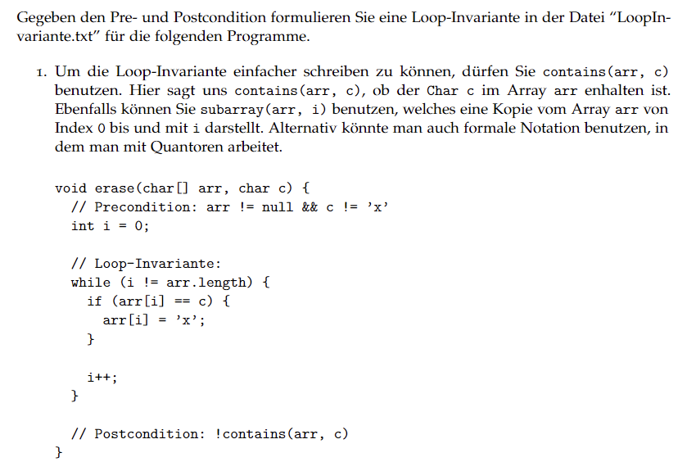
Aufgabe 1: Loop-Invariante

Slide 55
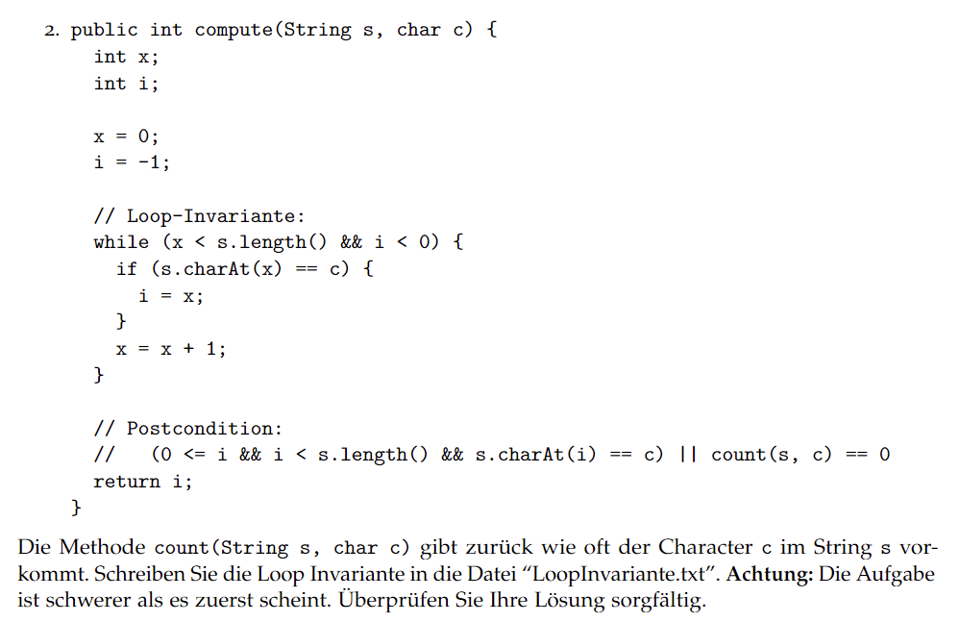
Aufgabe 1: Loop-Invariante

Slide 56
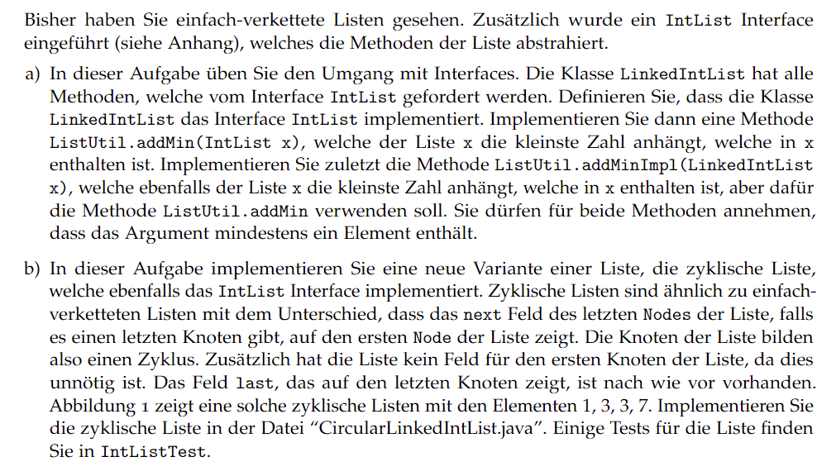
Aufgabe 2: Cyclic List

Slide 57
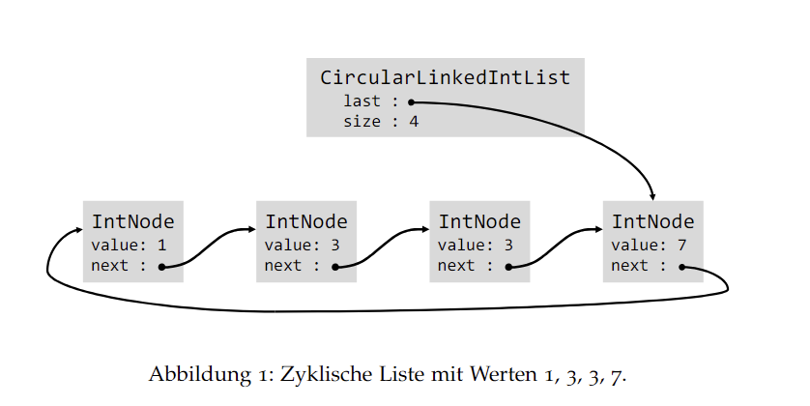
Aufgabe 2: Cyclic List

Slide 58
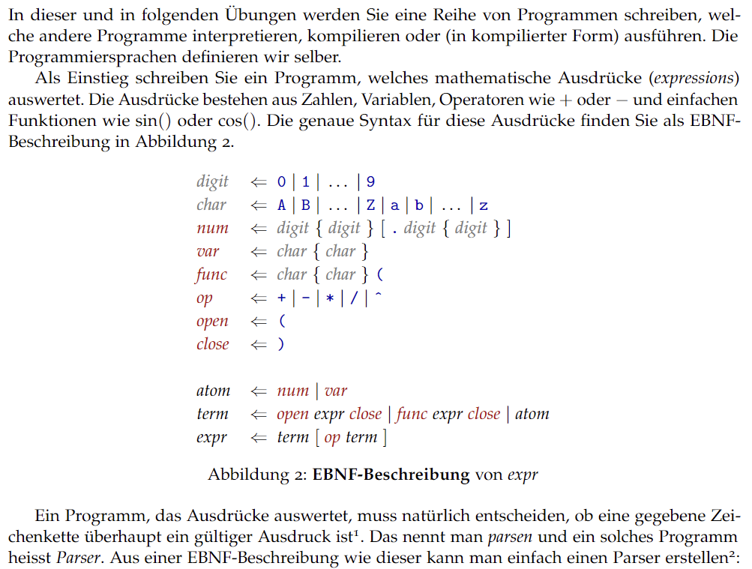
Aufgabe 3: Expression Evaluator

Slide 59
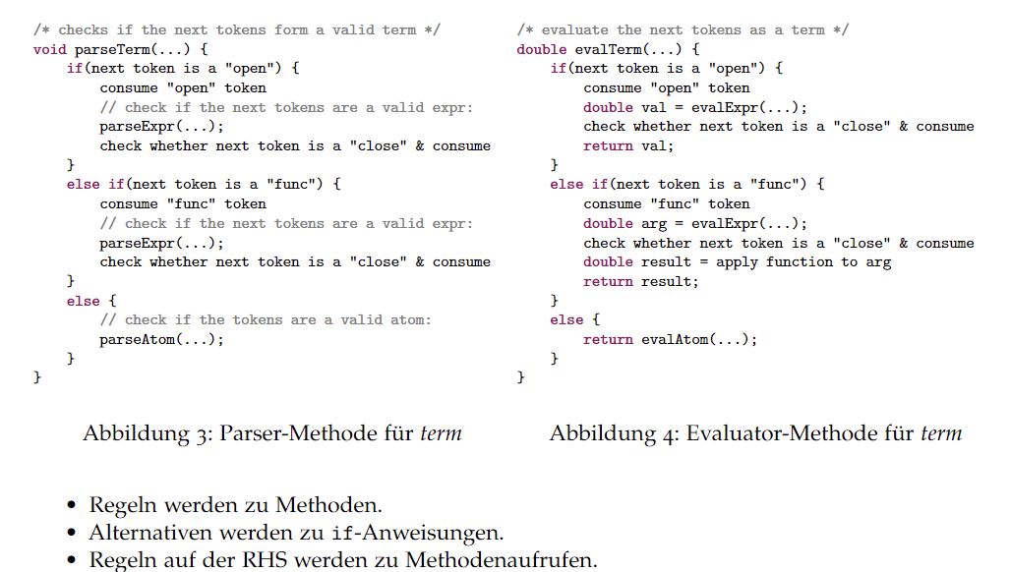
Aufgabe 3: Expression Evaluator

Slide 60
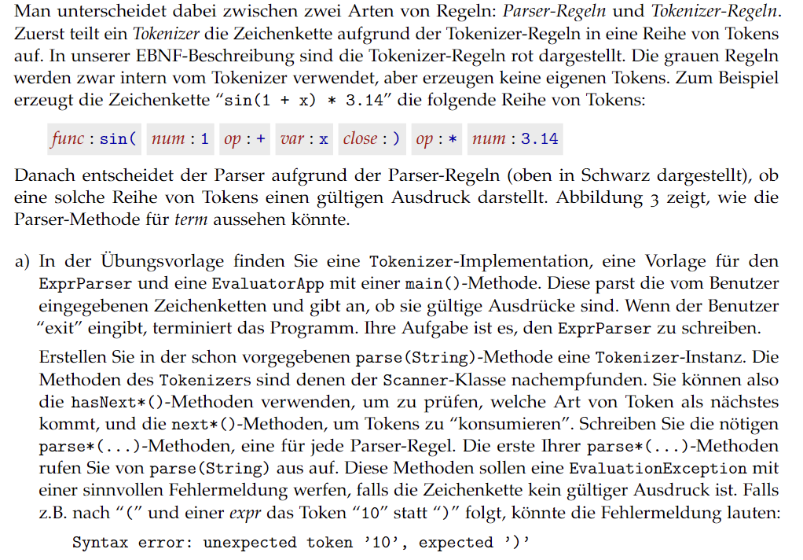
Aufgabe 3: Expression Evaluator

Slide 61
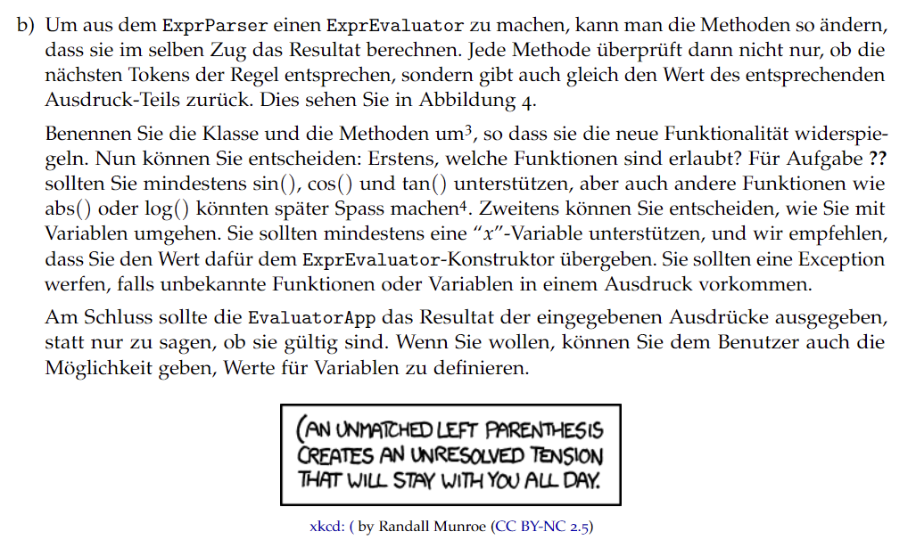
Aufgabe 3: Expression Evaluator

Slide 62
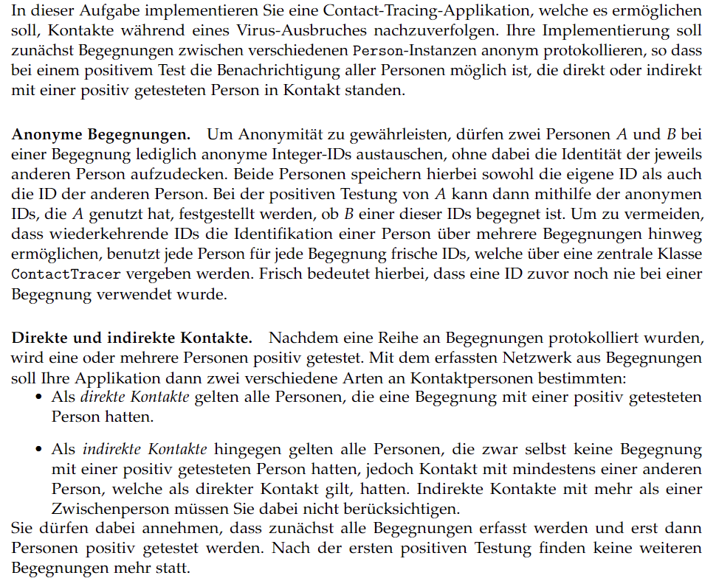
Aufgabe 4: Contact Tracing

Slide 63
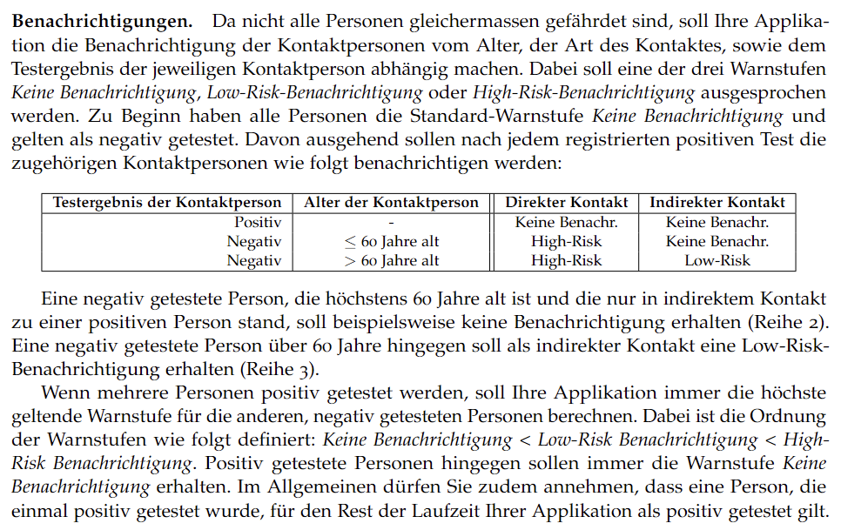
Aufgabe 4: Contact Tracing

Slide 64
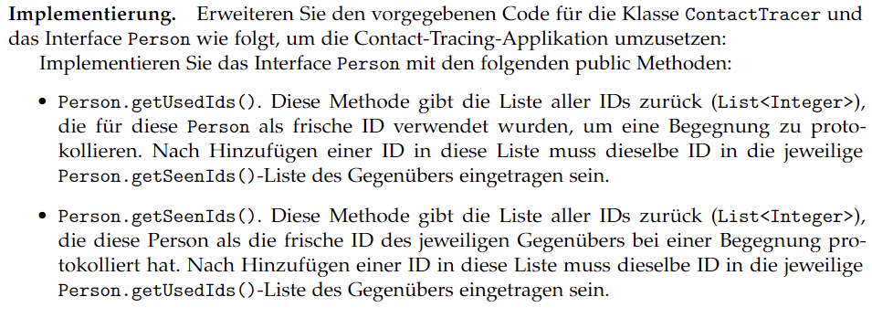

Aufgabe 4: Contact Tracing

Slide 65

Aufgabe 4: Contact Tracing

Slide 66
Nachbesprechung

Slide 67

Aufgabe 1: Loop-Invarianten

Slide 68

Aufgabe 1: Loop-Invarianten

Slide 69

Aufgabe 2: Database

Slide 70

Aufgabe 3: Pyramide

Slide 71

Aufgabe 4: Rechnungen (erweitert)

Slide 72
Kahoot
https://create.kahoot.it/share/eprog-u10/f92eff98-18c8-4dc1-aed8-07c01b377dc4

